Slide 1
Chào mừng các con đến với tiết học vần

Slide 2
Bài 67: on - ot
on
ot

Slide 3
on
o
n
o - nờ - on

Slide 4
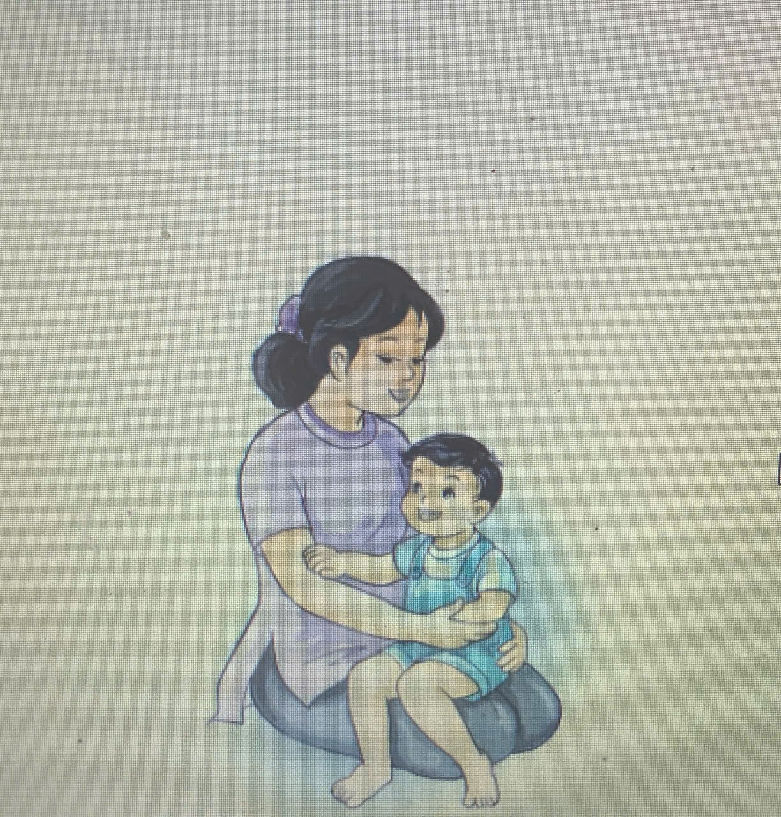
mẹ con

Slide 5
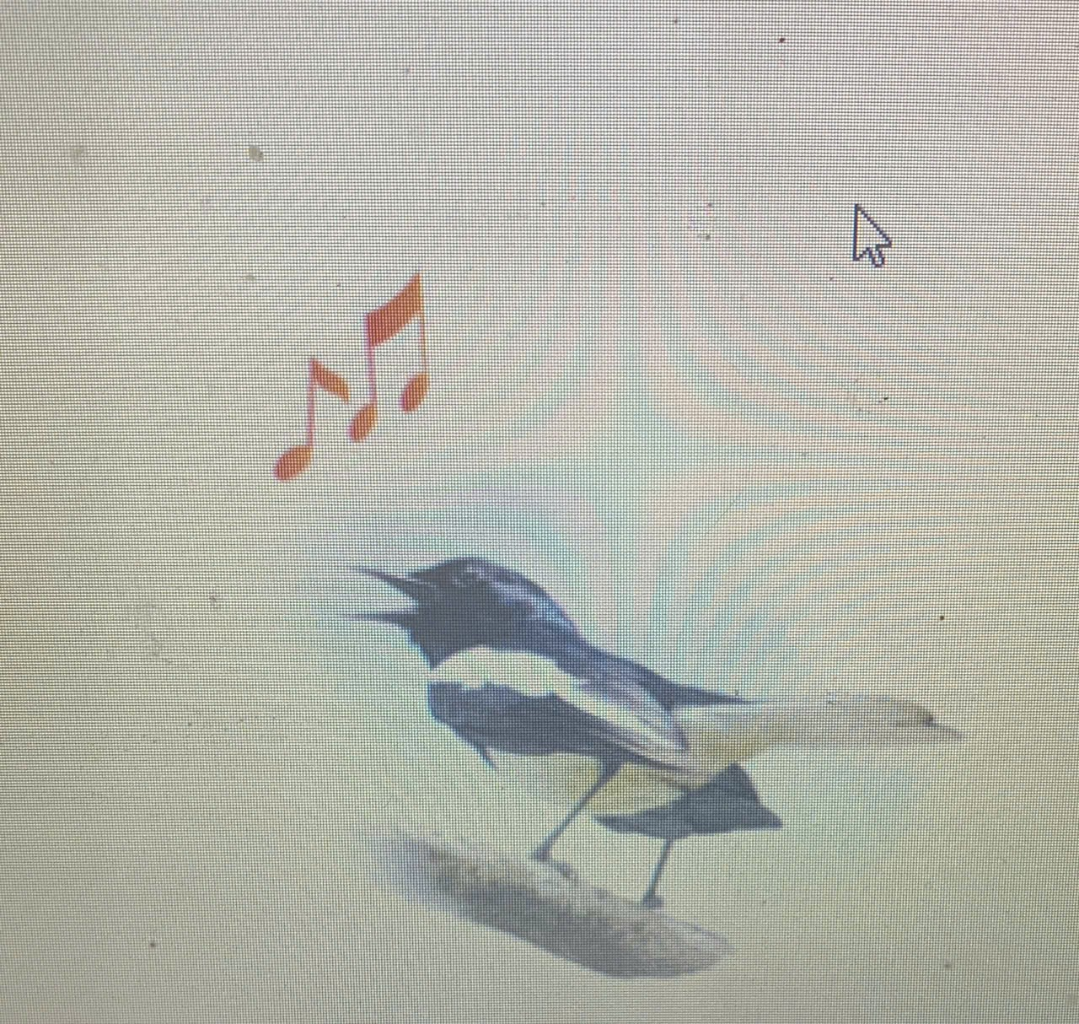
chim hót

Slide 6
ot
o
t
o - tờ - ot

Slide 7
1. Kh¸m ph¸
on
ot
con
hót
mẹ con
chim hót

Slide 8
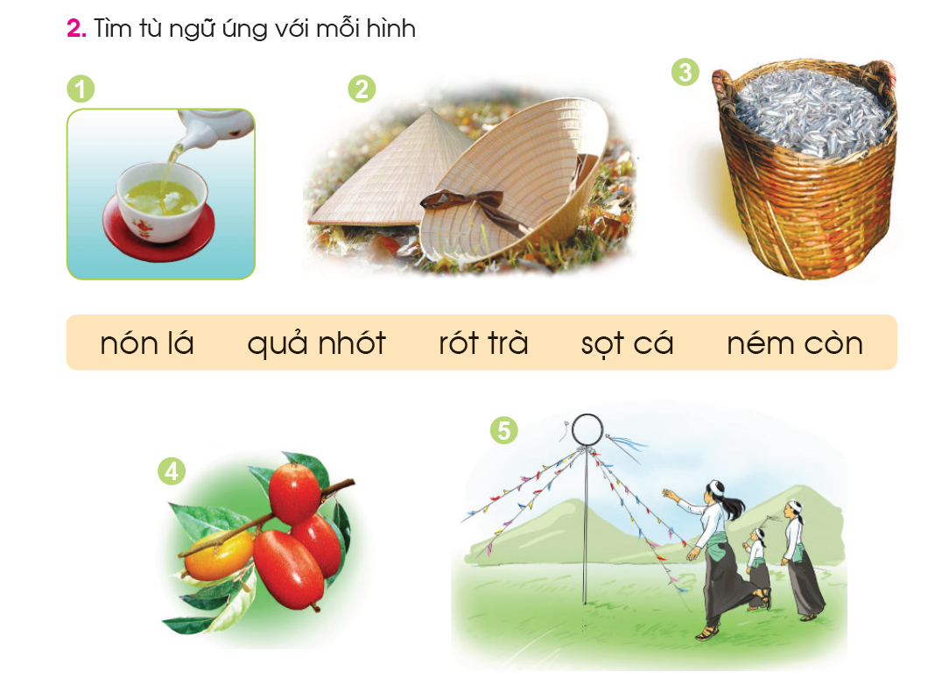

Slide 9
So sánh
on
ot

Slide 11
Tập viết

Slide 12
Thư giãn

Slide 13
Tập đọc
Ủ ấm cho bà
Gió mùa về. Mẹ mua cho bà tấm nệm ấm, vì tấm
nếm cũ có chỗ đã tướp ra.
Đêm đó, Mi nằm ôm bà ngủ. Bà thì thầm: “Bé Mi
của bà ấm quá! Ấm như bếp lửa đỏ đượm”.
Theo MAI THỊ MINH HUỆ

Slide 14
Luyện đọc từ khó
gió mùa
tấm nệm
tướp
thì thầm
đỏ đượm
bếp lửa

Slide 15
Tập đọc
Ủ ấm cho bà
Gió mùa về. Mẹ mua cho bà tấm nệm ấm, vì tấm
nếm cũ có chỗ đã tướp ra.
Đêm đó, Mi nằm ôm bà ngủ. Bà thì thầm: “Bé Mi
của bà ấm quá! Ấm như bếp lửa đỏ đượm”.
Theo MAI THỊ MINH HUỆ

Slide 18
Dặn dò

